Slide 1
Las Tareas del Gestor Cultural: Identificar, describir, almacenar, compartir y activar
Aplicación de nuevas tecnologías en la conservación y análisis del patrimonio cultural

Slide 2
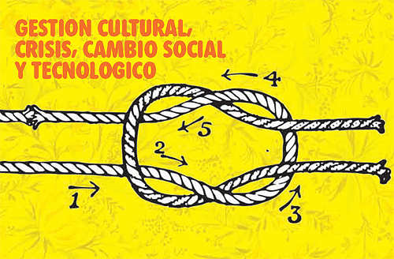
Definición
Un gestor cultural es un experto en un ramo del arte o la cultura que posee el conocimiento y la capacidad para
Identificar y describir contextos culturales
Almacenar información sobre ciertos productos culturales
Compartir esa información dentro de un área informativa
Activar a la comunidad para la recreación y reutilización de los contextos culturales

Slide 3
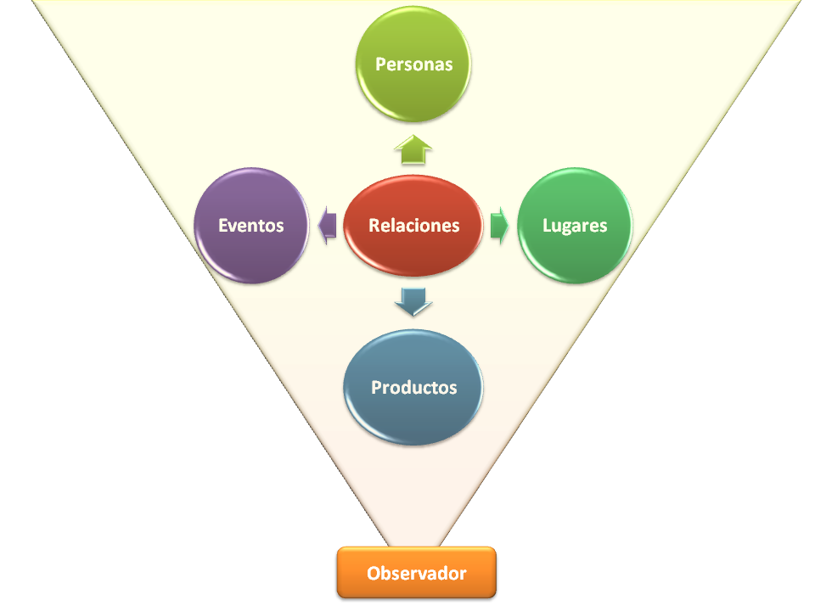
Identificar
Un contexto cultural
Por medio de
Evento
Persona
Lugar
Producto cultural

Slide 4
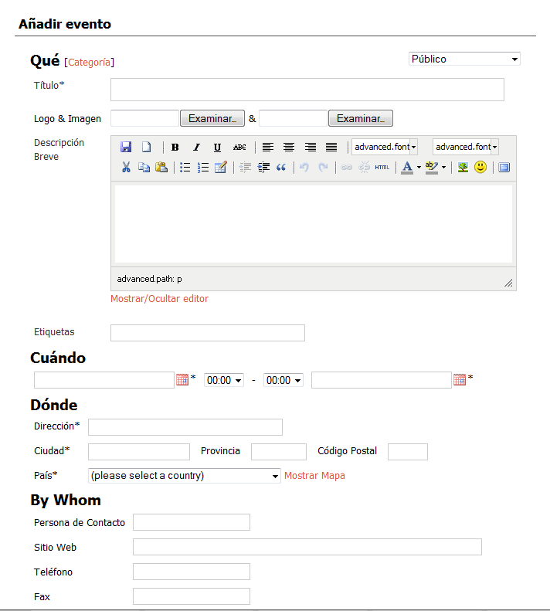
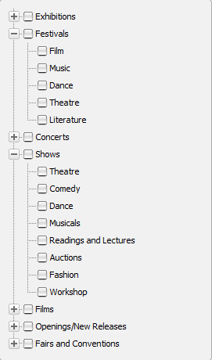
Describir
La ontología de un evento:
Algo que ocurre en el tiempo
y en el espacio

Slide 5
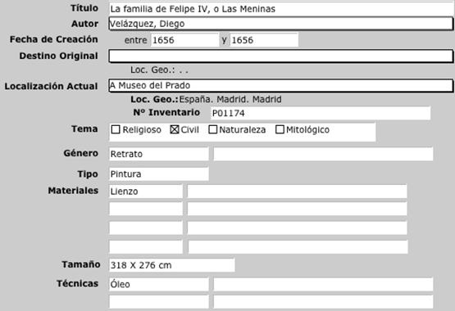
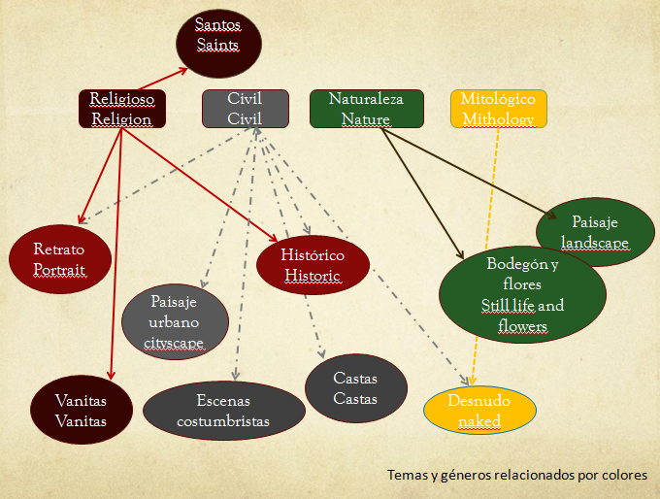
Describir
La descripción de una pintura barroca.

Slide 6
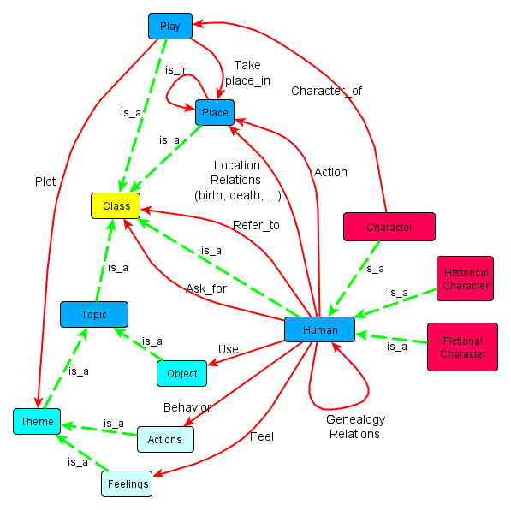
Describir
La capa semántica de una obra literaria.

Slide 7
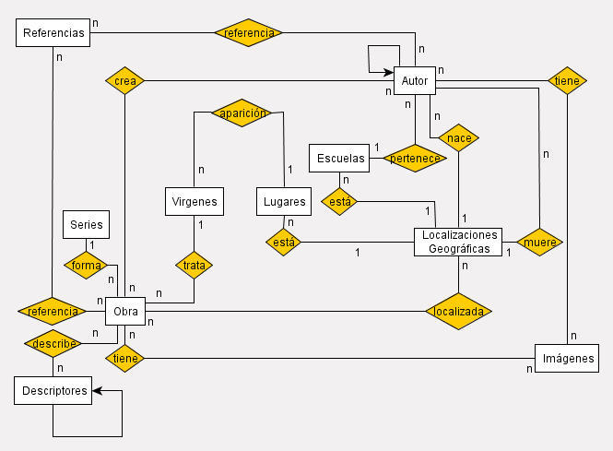
Almacenar
Las bases de datos relacionales y sus derivados.

Slide 8
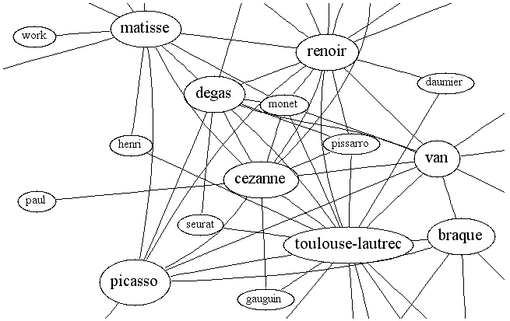
Almacenar
Los Mapas de Tópicos: almacenando la semántica.

Slide 9
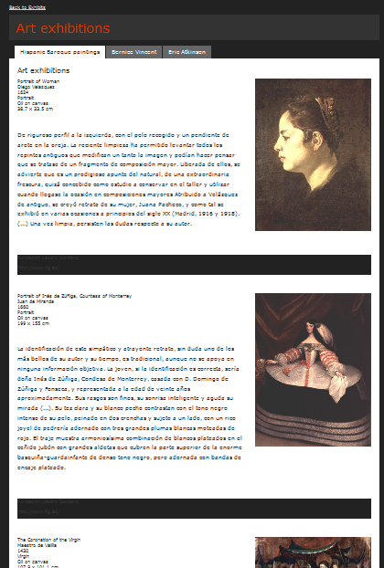
Almacenar
La visualización y ordenación del conocimiento.

Slide 10
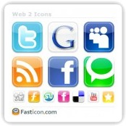
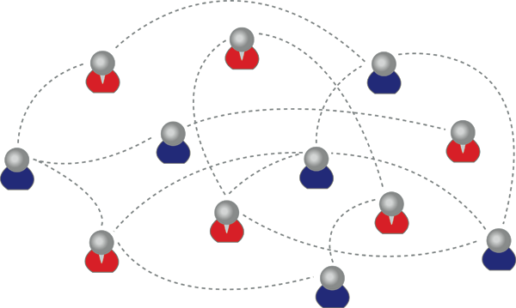
Compartir
El aspecto social de la cultura.
El aprovechamiento económico de la creatividad.
Las redes sociales
(en Internet y aquí).

Slide 11
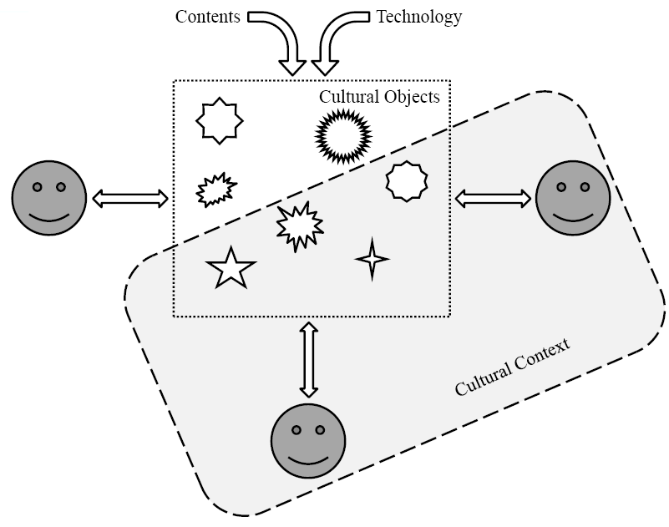
Activar
Una obra de arte o un producto cultural sólo están vivos cuando un ser humano los reorganiza en uno o múltiples contextos culturales nuevos, es decir, cuando los imagina.

Slide 12
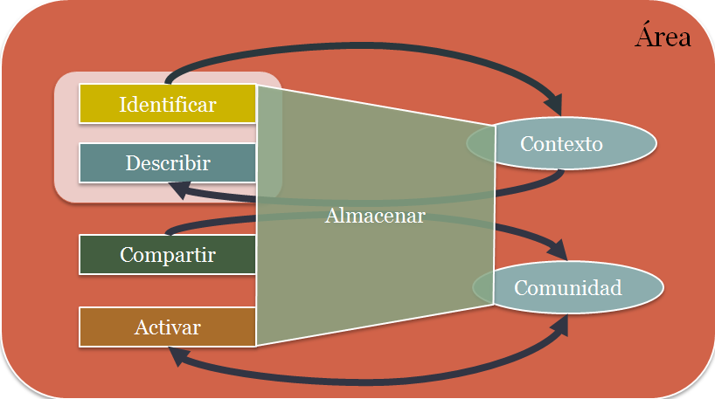
El gestor cultural:Las 5 Tareas y las 3 zonas

